Slide 1

Node.js
JS23
オリエンテーション

Slide 2
担当講師
吉川 洋平
Web・AIシステムエンジニア
設計・開発・プログラミング

Slide 3

スケジュール
10月：環境構築 x Node.jsの基本
11月：バックエンドアプリ
1月：CRUD x データベース
2月：その他応用

Slide 4
講義の目的
バックエンドプログラムに挑戦
データベースを利用したアプリ
フロントエンドとの連携
Node.js のイメージを掴む

Slide 5
課題・評価
課題1（訓練）：Node.js 環境構築 x コマンド確認
課題2（訓練）：Node.js 基本プログラム動作
課題3（訓練）：Node.js x Webアプリ
課題4（訓練）：Node.js x データベース
課題5（評価）：Express x データベース連携アプリ
課題6（評定）：アプリの応用

Slide 6
資料・コード
ソースはGitHubなどで随時公開
「LiveShare」で共有
補助的に別途PDFやWebページで紹介
Teams で概要・テンプレート配布

Slide 7
Node.Js とは

Slide 8
Node.js とは
サーバーサイドで動く JavaScript の実行環境
高速に JavaScript を実行
イベント駆動型
非同期 I/O
npm エコシステム
旧スタック JS

Slide 9
Node.js とは
特徴 | 説明
イベント駆動 | イベントループにより、複数の処理を効率的に同時進行
非同期 I/O | ファイルやネットワーク処理を ブロックせずに実行するため高速
npm エコシステム | パッケージ管理システム npm で 多数のライブラリを利用可能
フルスタック JS | フロントエンドとバックエンド開発を JS で統一

Slide 10
クライアントJSとの違い
項目 | ブラウザ（クライアント） | Node.js（サーバ）
DOM 操作 | 可能 (document / window) | ✗ 不可
標準モジュール | ほぼなし | fs, http, os など多数
目的 | Webページ操作 | サーバー構築 CLIツール API バッチ処理
実行方法 | ブラウザが実行 | node コマンドで実行

Slide 11
イベント駆動型

Slide 12
Node.js
イベント駆動型
イベントループ

Slide 13

イベント駆動型（Event Driven）
イベント：何かが起きたとき
駆動：処理を実行
クリック→ ファイルを読み込み
ファイル読み込み完了！→ データを保存

Slide 14
イベントループ
Node.js：シングルスレッド（一人）
登録されたイベント処理
条件が整った時に実行（コールバック）
例）
ファイル書き込みとネット通信を
同時に処理してもブロックしない

Slide 15
イベントループ
Node.jsの構成 | コナンの世界での例 | 役割
メインスレッド | コナン本人（名探偵）一人 | 事件を次々と整理 解決のきっかけを見逃さない
非同期処理（I/O処理） | 警察・鑑識・博士・灰原など の協力者 | コナンに頼まれた調査・分析 “裏で”進める
イベントキュー | 「報告が来た事件ファイル置き場」 | 調査が終わった順に報告書 （イベント）が溜まる場所
イベントループ | コナンが「何か気になる点は？」 と常に報告チェック | 報告（イベント）があれば 処理（推理）を始める
コールバック関数 | 「報告が来たら推理を進める」処理 | 事件報告をもと（関数）に 行動する

Slide 16
DEMO：イベント駆動型

Slide 17
Node.Jsの活用法

Slide 18






Virtual DOM（仮想DOM）
Virtual DOM で仮想的にDOMの差分更新
JS でフロント＆サーバアプリ同時開発
大規模開発フレームワーク
React & NextJS
Vue.js & NuxtJS

Slide 19
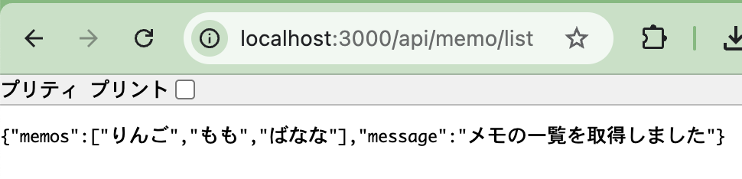
APIサーバ
REST API ： Express、Next.js、Remix、Fastify...
GraphQL API：Apollo Server
gRPC API ：バイナリ通信や低レイテンシ API 向き

Slide 20


Realtime API
同時接続リアルタイム通信
WebSocket：サーバーとクライアント間で常時接続を維持 （チャット、オンラインゲーム）
WebRTC：ブラウザ同士で直接リアルタイム通信 （P2P、ボイスチャットやビデオ通話）

Slide 21
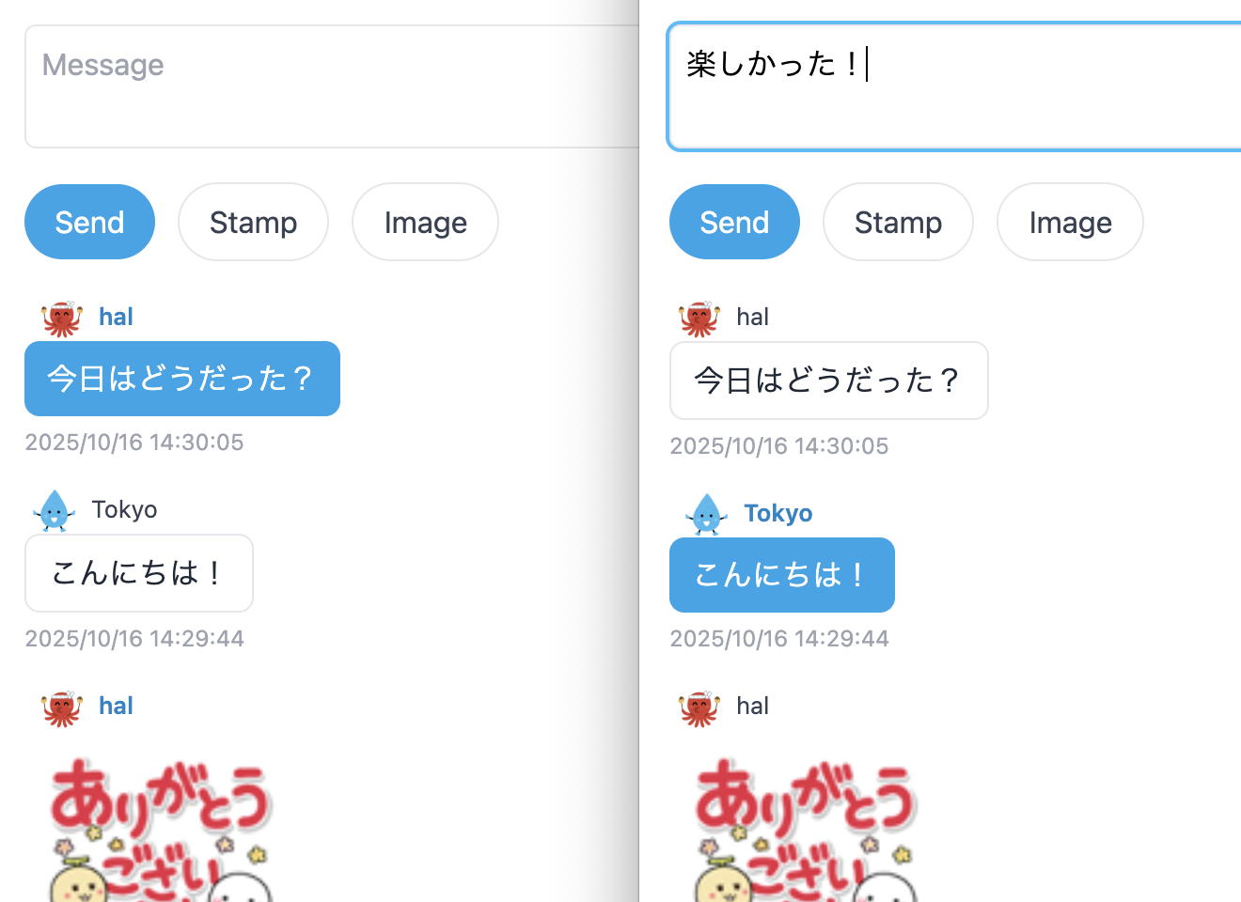
チャット

Slide 22




AI連携
Chatbot サーバ（Express / Next.js + OpenAI/Gemini）
RAG（LangChain.js + Pinecone / Supabase Vector）
AI エージェント（LangChain.js + API呼び出し）
画像生成（Node.js + Stability AI / Replicate API）
音声認識・TTS（Whisper.cpp / ElevenLabs + Node.js API）
自動化ツール（Node.js + Puppeteer + LLM）

Slide 23
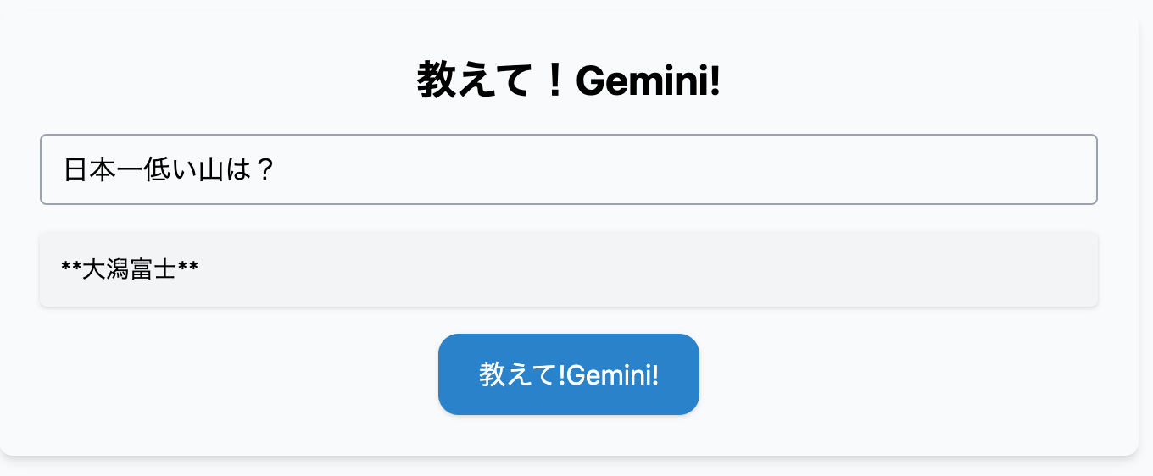
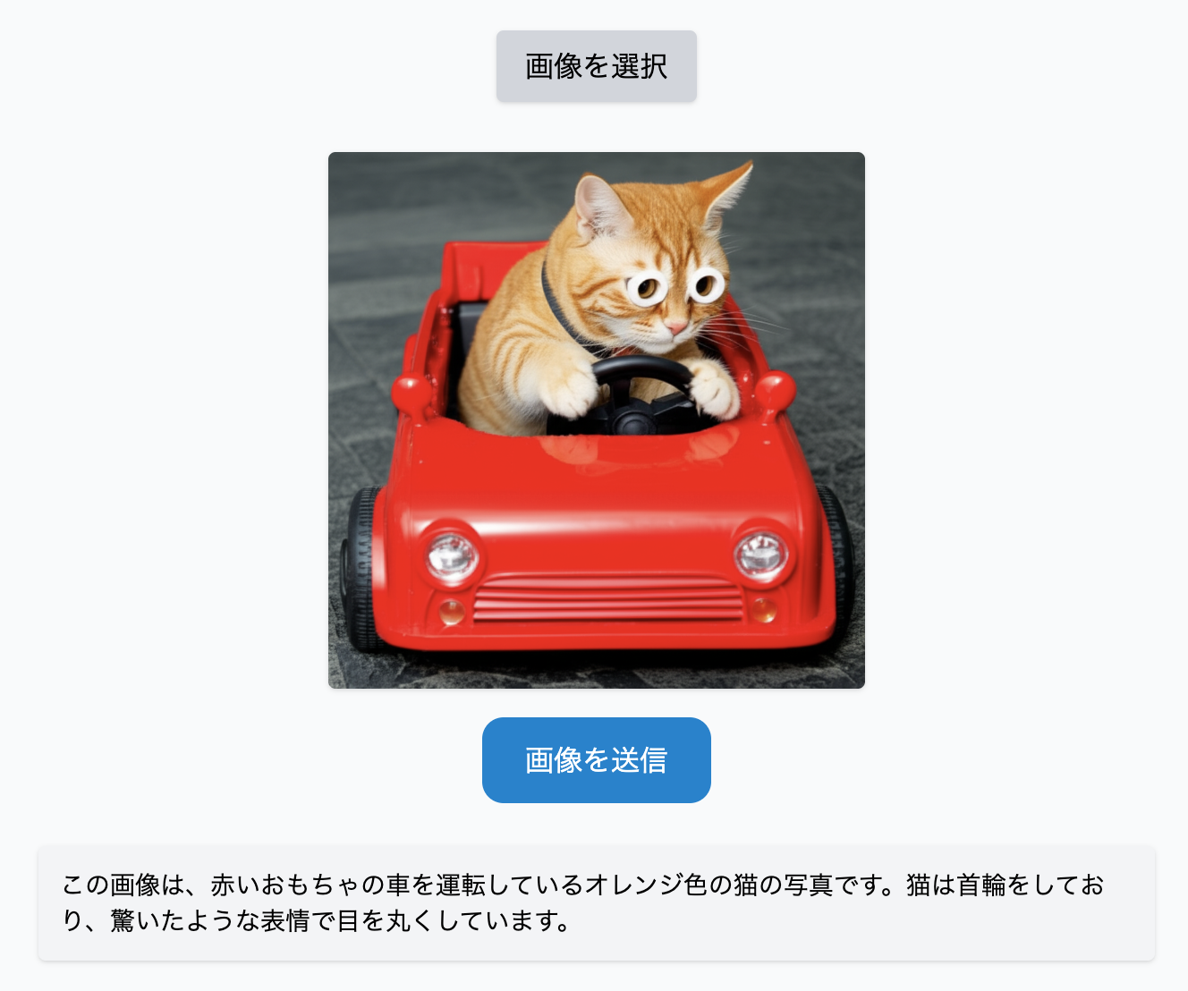
AI連携

Slide 24





🖥 デスクトップアプリ
Electron: Node.js x Chronium
Webの知識でデスクトップアプリを作成
VSCode、Figma、Slack、Discord、Notion...

Slide 25
Node.Js の開発環境

Slide 26
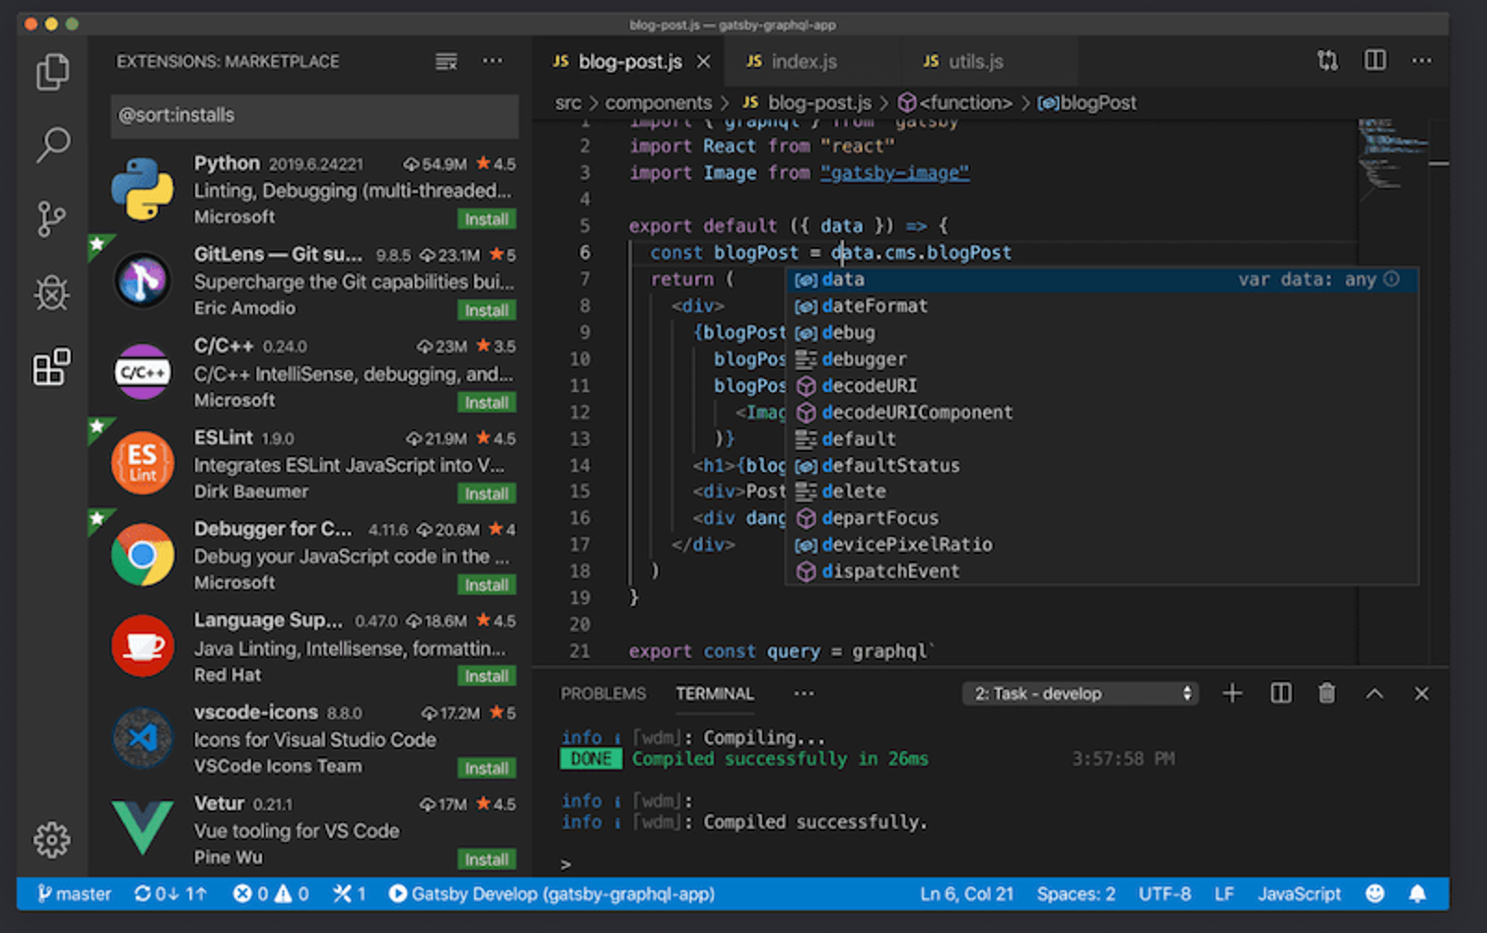
IDE
VSCode

Slide 27
Node.Js のインストール

Slide 28
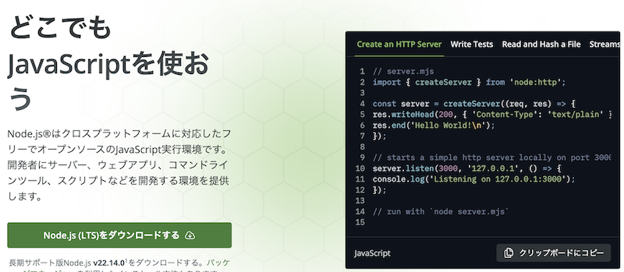
Node.js
別途インストールが必要

Slide 29
ダウンロード
公式サイトから Node.js （LTS）をダウンロード

Slide 30
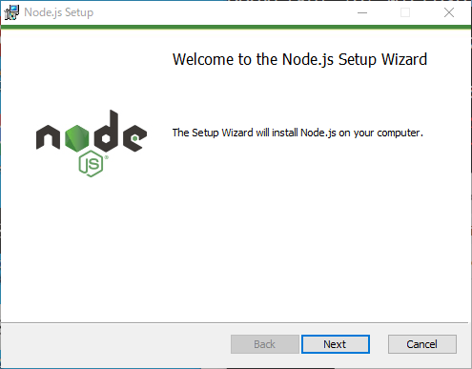
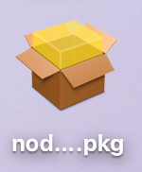

インストール
インストーラーでインストール
「Next」「続ける」で進める

Slide 31
実習：Node.js のインストール

Slide 32
IDE プラグイン

Slide 33
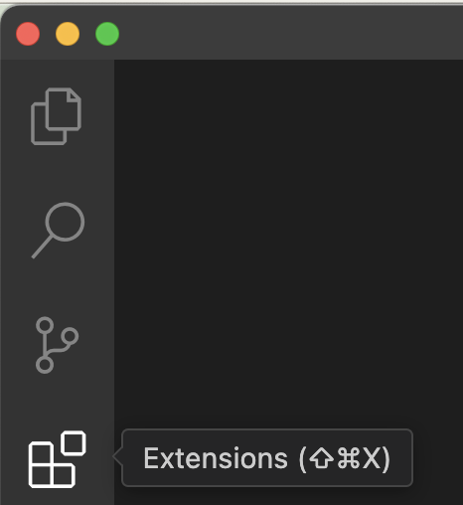
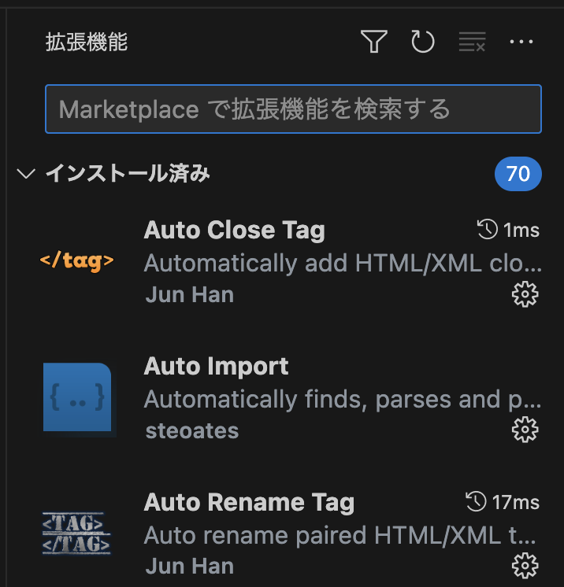
プラグイン
「アクティビティバー > Extensions（機能拡張）」
Marketplace でプラグイン検索

Slide 34
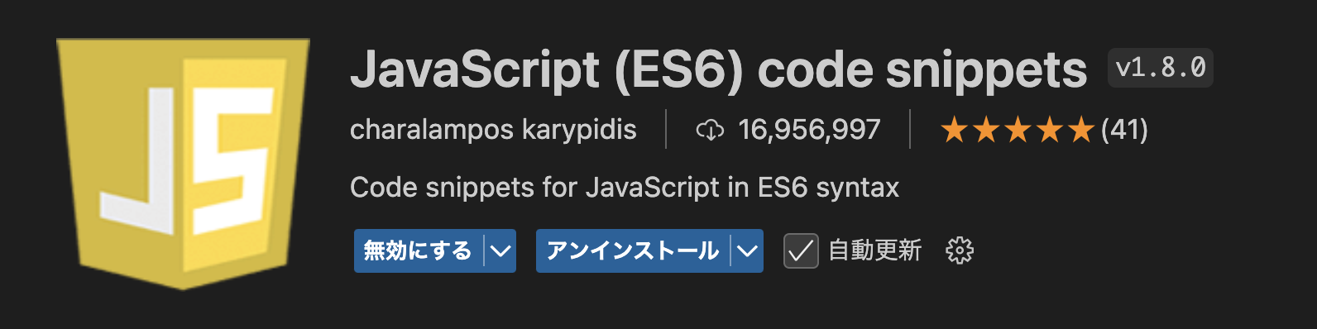
JavaScript(ES6) code snippets
ECMAScript 6 用 スニペット

Slide 35
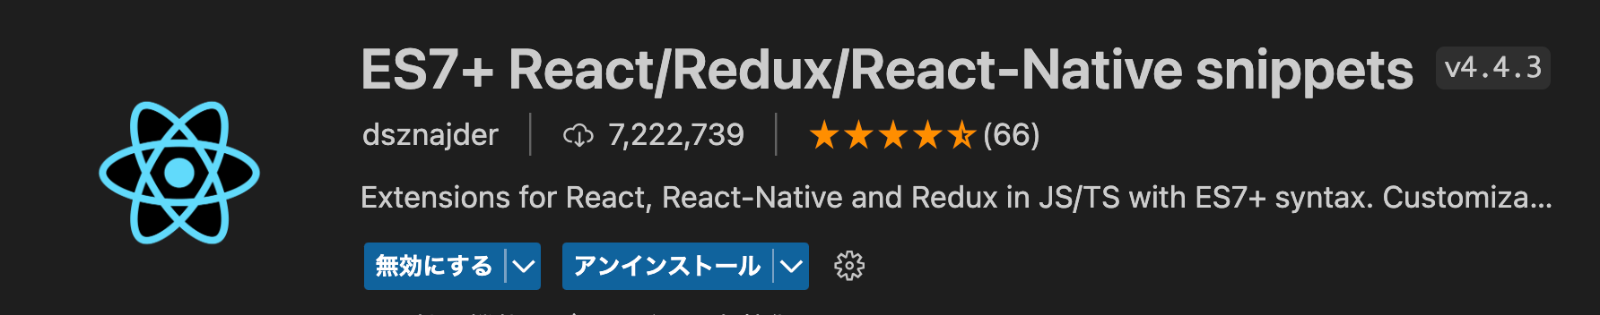
ES7 + React/Redux/React-Native snippets
ECMAScript 7 用 スニペット

Slide 36
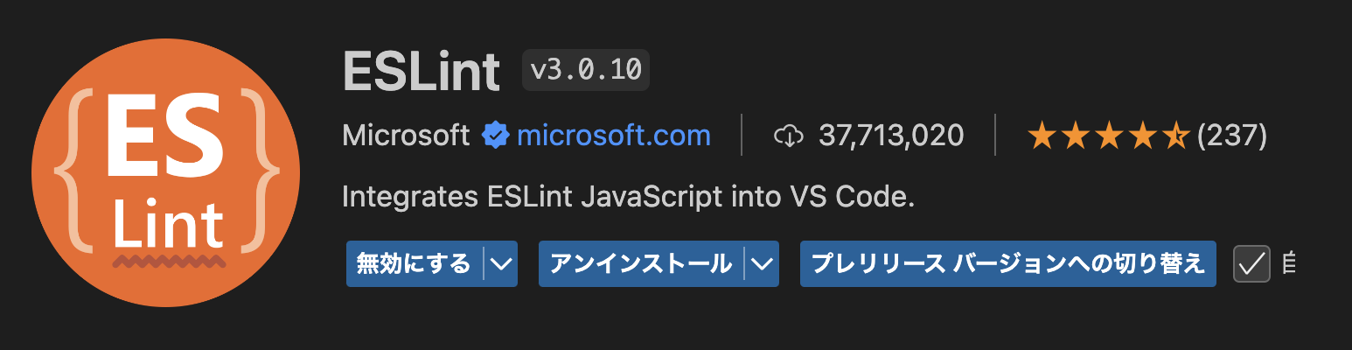
ESLint
JavaScriptやTypeScriptのコードの静的解析

Slide 37
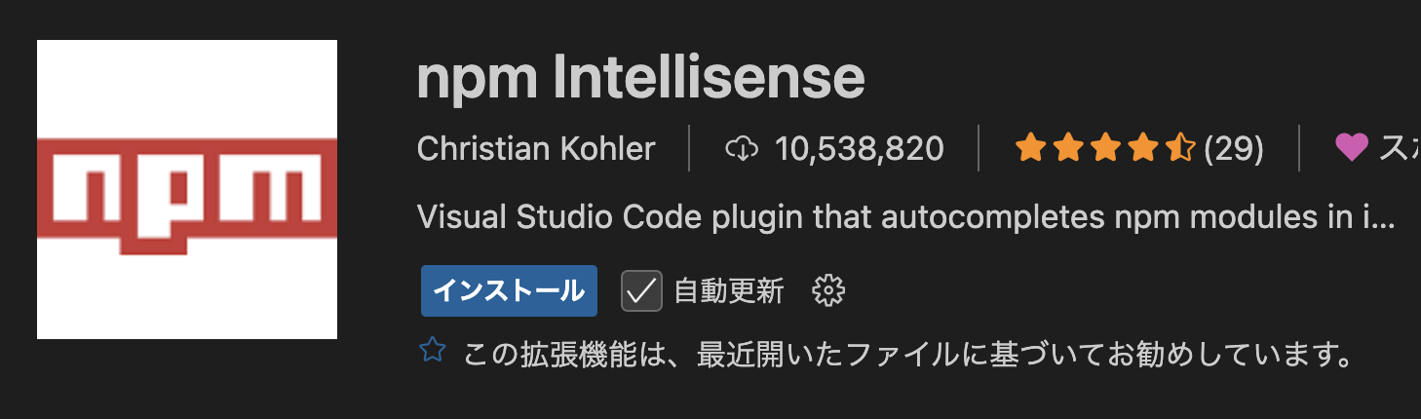
npm intellisense
import 時に npm パッケージ名を補完

Slide 38

DotENV
.env ファイルの構文ハイライト

Slide 39
実習：IDE プラグイン

